Slide 1
Procesos Markovianos de Decisión II
Reinforcement Learning & HMM
Instituto Tecnologico Autónomo de México
Primavera 2017

Slide 2
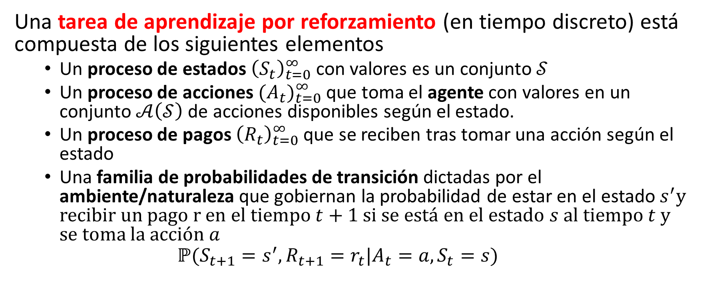

I. Tareas de aprendizaje por reforzamiento (recordatorio)
Una tarea de aprendizaje por reforzamiento (en tiempo discreto) está compuesta de los siguientes elementos
Un proceso de estados${\left(S_{t}\right)}_{t=0}^{∞}$con valores es un conjunto$𝒮$
Un proceso de acciones $({A_{t})}_{t=0}^{∞}$ que toma el agente con valores en un conjunto $𝒜\left(𝒮\right)$ de acciones disponibles según el estado.
Un proceso de pagos ${\left(R_{t}\right)}_{t=0}^{∞}$ que se reciben tras tomar una acción según el estado
Una familia de probabilidades de transición dictadas por el ambiente/naturaleza que gobiernan la probabilidad de estar en el estado $s^{′}$y recibir un pago r en el tiempo $t+1$ si se está en el estado $s$ al tiempo $t$ y se toma la acción $a$
$$ℙ(S_{t+1}=s^{′},R_{t+1}=r_{t}|A_{t}=a,S_{t}=s)$$

Slide 3

I. Procesos Markovianos de Decisión
Una tarea de aprendizaje por reforzamiento es una Proceso Markoviano de Decisión (MDP) si cumple la propiedad markoviana, i.e., las probabilidades de transición dependen únicamente del estado y acción actual y no del pasado
$$ℙ\left(S_{t+1}=s_{t+1},R_{t+1}=r_{t+1} | S_{0}=s_{0},R_{0}=r_{0},A_{0}=a_{0},…,S_{t}=s_{t},R_{t}=r_{t},A_{t}=a_{t}\right)$$
$$=ℙ\left(S_{t+1}=s^{′},R_{t+1}=r_{t+1} | S_{t}=s_{t},A_{t}=a_{t}\right)$$

Slide 4

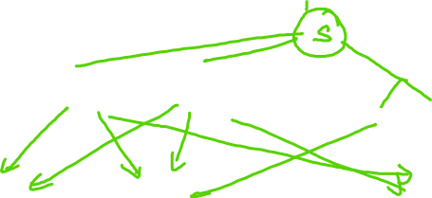

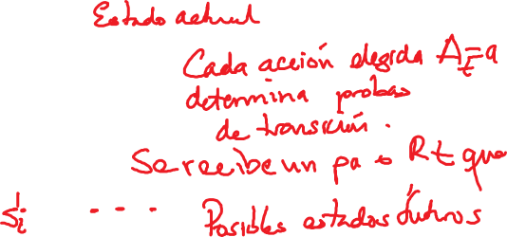









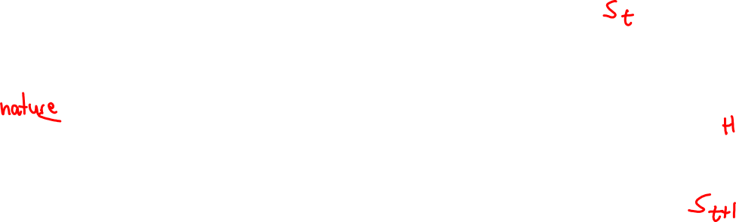

Árbol de Decisión
En cada momento del tiempo $t$, estado $S_{t}=s$, tenemos un árbol de decisíón

Slide 5
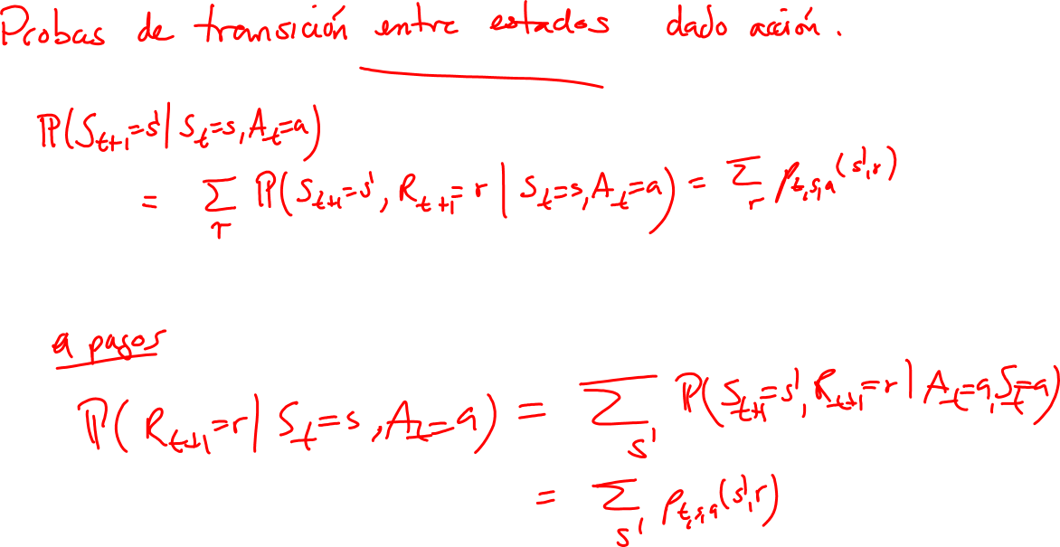

Slide 6
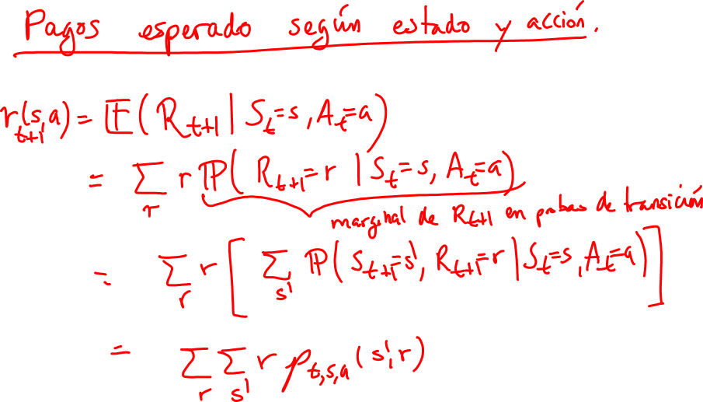

Slide 7





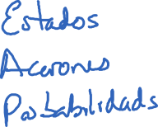







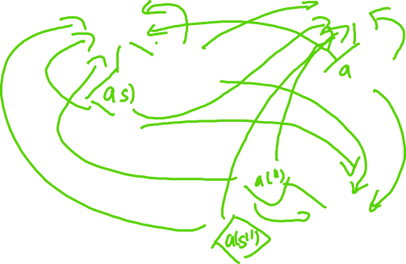

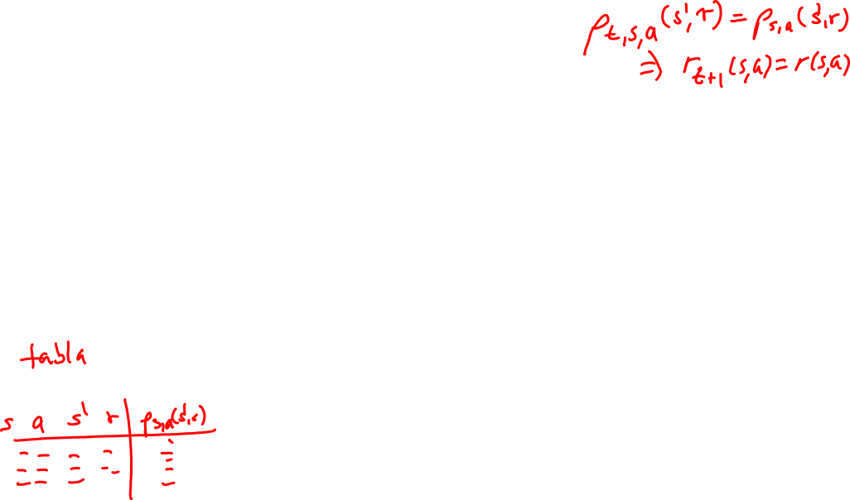
Diagrama de transición
Cuando el MDP es homogéneo,i.e., las probabilidades de transición no dependen del tiempo, entonces podemos englobar todos los árboles de decisión en un diagrama de transición y decisión

Slide 8
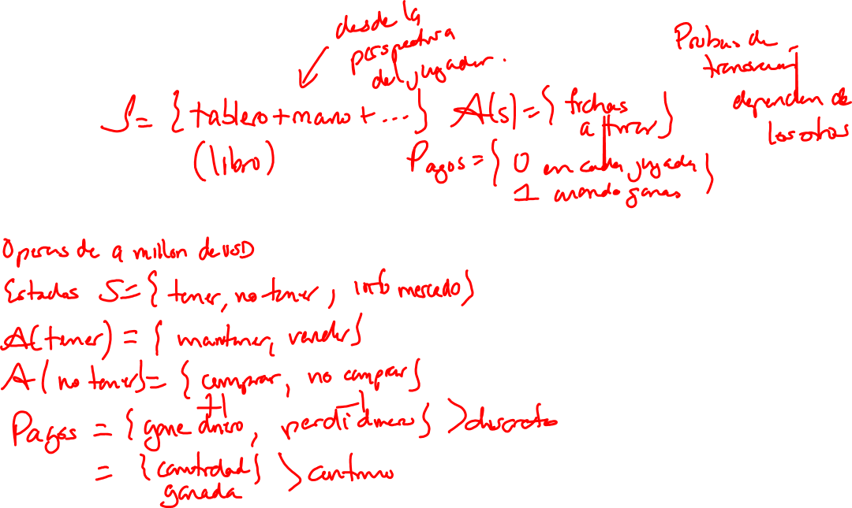
Ejemplos
Dominó
Robot que recicla
Trading USD

Slide 9
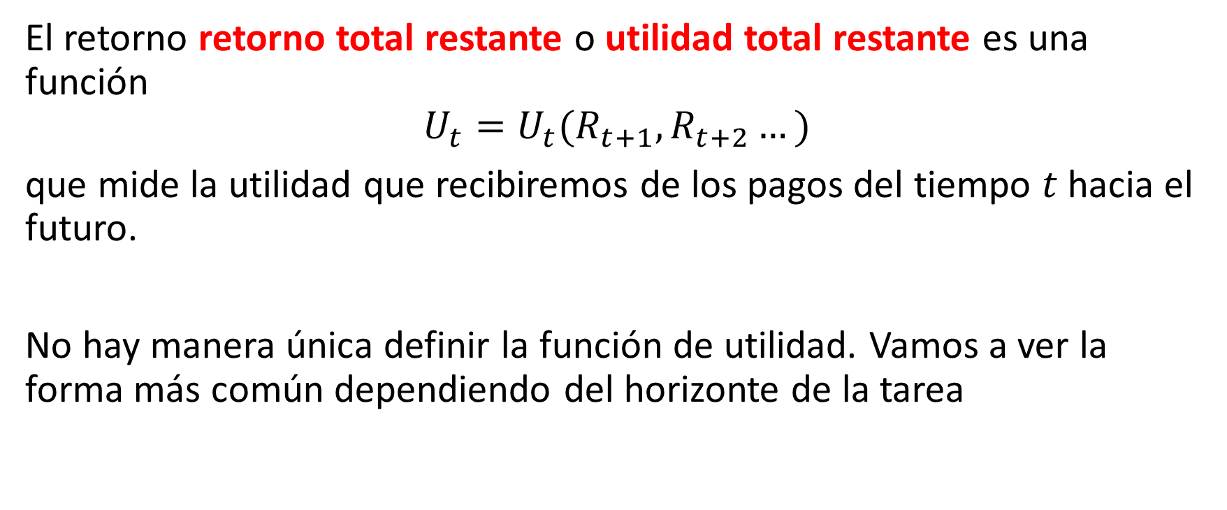
II. Utilidad esperada
El retorno retorno total restante o utilidad total restante es una función
$${U_{t}=U}_{t}(R_{t+1},R_{t+2}…)$$
que mide la utilidad que recibiremos de los pagos del tiempo $t$ hacia el futuro.
No hay manera única definir la función de utilidad. Vamos a ver la forma más común dependiendo del horizonte de la tarea

Slide 10
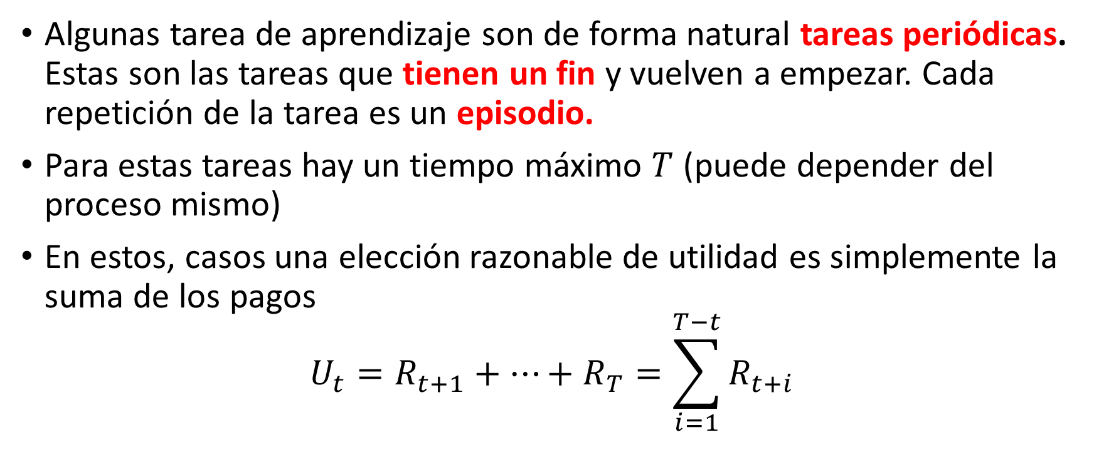
a. Tareas periódicas
Algunas tarea de aprendizaje son de forma natural tareas periódicas. Estas son las tareas que tienen un fin y vuelven a empezar. Cada repetición de la tarea es un episodio.
Para estas tareas hay un tiempo máximo $T$ (puede depender del proceso mismo)
En estos, casos una elección razonable de utilidad es simplemente la suma de los pagos
$$U_{t}=R_{t+1}+…+R_{T}=\sum_{i=1}^{T−t}{R_{t+i}}$$

Slide 11
Ejemplos de tareas periódicas
Juegos de mesa (ganar/perder)
Jugar golf
Escapar de un laberinto

Slide 12
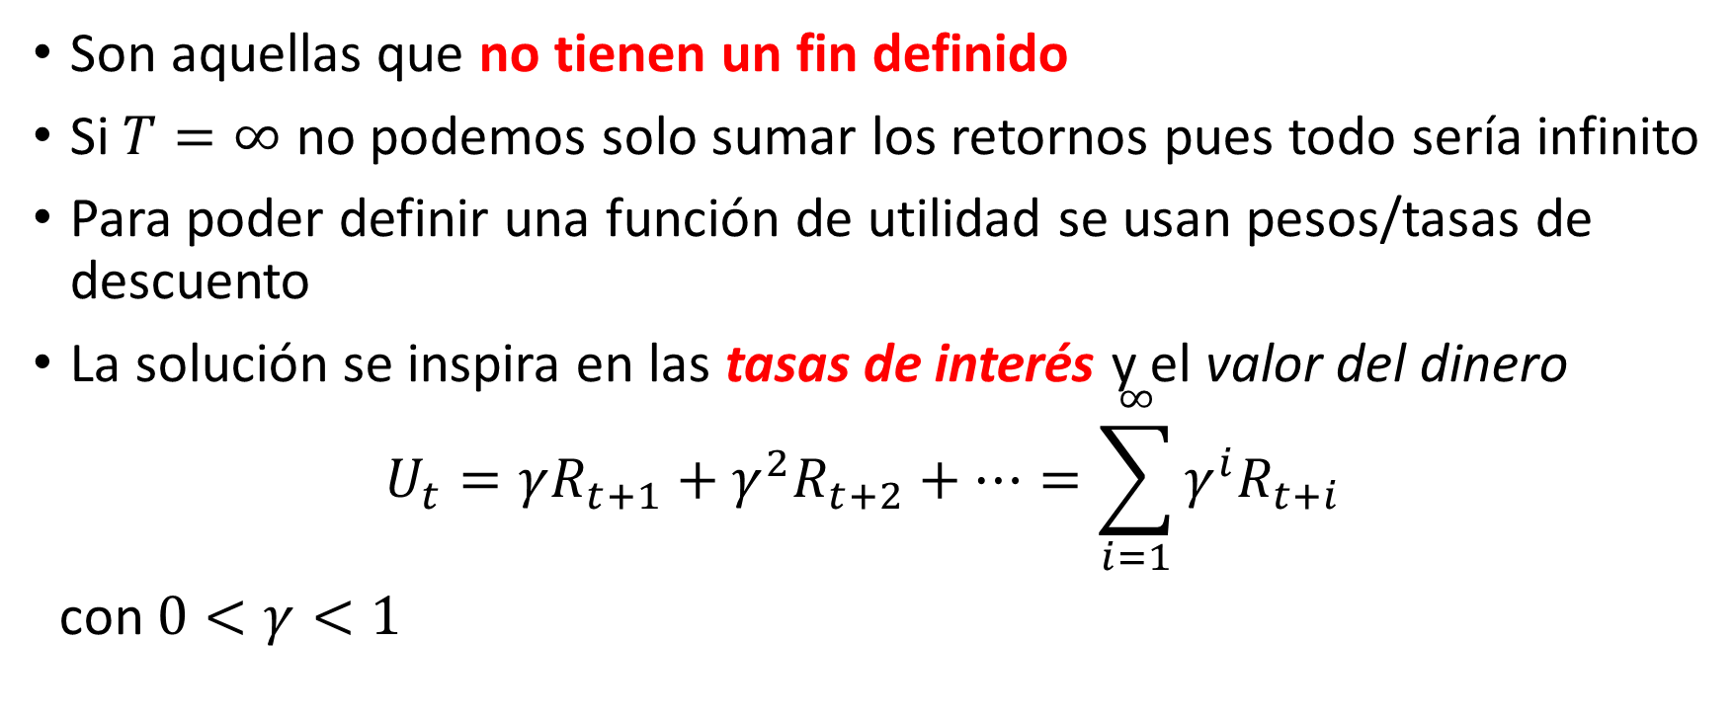
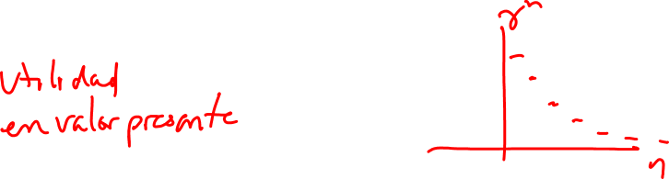
b. Tareas continuas
Son aquellas que no tienen un fin definido
Si $T=∞$ no podemos solo sumar los retornos pues todo sería infinito
Para poder definir una función de utilidad se usan pesos/tasas de descuento
La solución se inspira en las tasas de interés y el valor del dinero
$$U_{t}=γR_{t+1}+γ^{2}R_{t+2}+…=\sum_{i=1}^{∞}{γ^{i}R_{t+i} }$$
con $0<γ<1$

Slide 13

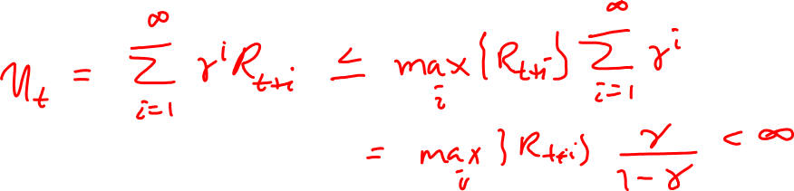
Siempre se cumple $U_{t}<∞$:

Slide 14

Ejemplos de tareas continuas
Trading USD
$k$-máquinas de dinero
Aprender a manejar (¿?)
???

Slide 15
No tenemos obligación de usar necesariamente estas funciones de utilidad. Podemos usar funciones de utilidad que incluyan, por ejemplo, aversión al riesgo (Risk-sensitive Reinforcement Learning)
¿Cómo es la utilidad del dinero?

Slide 16
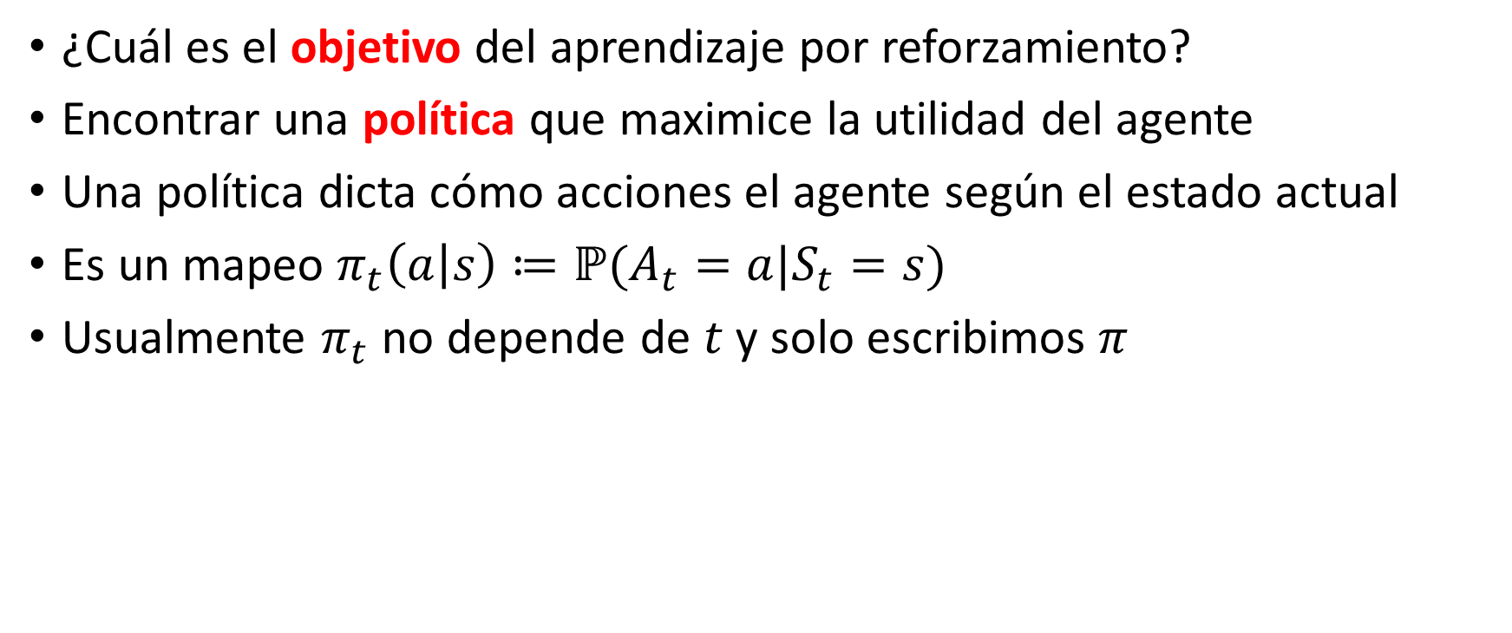
III. Políticas
¿Cuál es el objetivo del aprendizaje por reforzamiento?
Encontrar una política que maximice la utilidad del agente
Una política dicta cómo acciones el agente según el estado actual
Es un mapeo $π_{t}\left(a | s\right)≔ℙ(A_{t}=a|S_{t}=s)$
Usualmente $π_{t}$ no depende de $t$ y solo escribimos $π$

Slide 17

IV. Valor esperado, Funciones de valor
El valor de una acción/estado va a depender de la política y está relacionado con la utilidad
Es la cantidad más importante para evaluar la calidad de una acción/estado

Slide 18
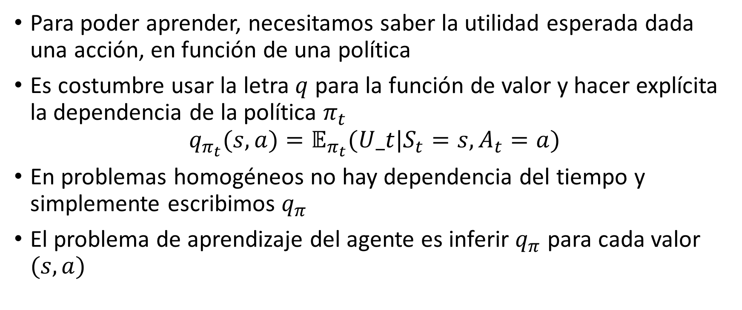
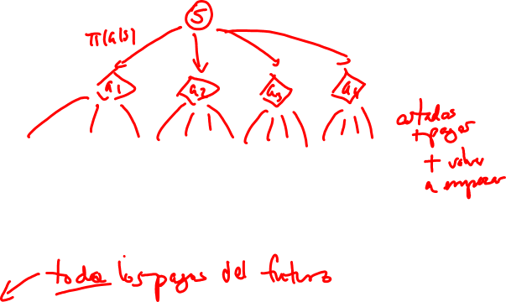
a. Valor de una acción
Para poder aprender, necesitamos saber la utilidad esperada dada una acción, en función de una política
Es costumbre usar la letra $q$ para la función de valor y hacer explícita la dependencia de la política $π_{t}$
$$q_{π_{t}}(s,a)=𝔼_{π_{t}}(U_t|S_{t}=s,A_{t}=a)$$
En problemas homogéneos no hay dependencia del tiempo y simplemente escribimos $q_{π}$
El problema de aprendizaje del agente es inferir $q_{π}$ para cada valor $(s,a)$

Slide 19
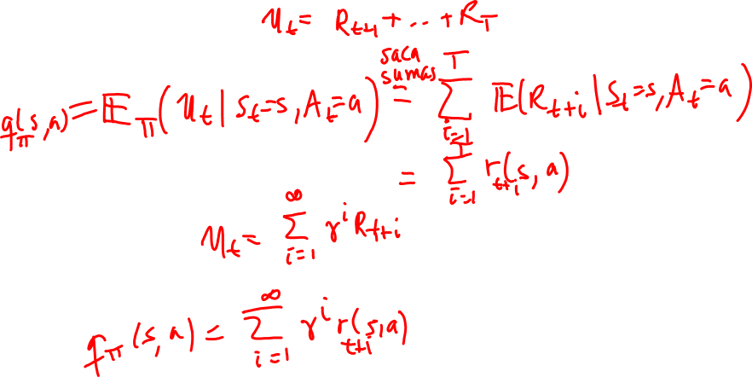
q en el caso homogéneo
Caso por episodios
Caso continuo

Slide 20
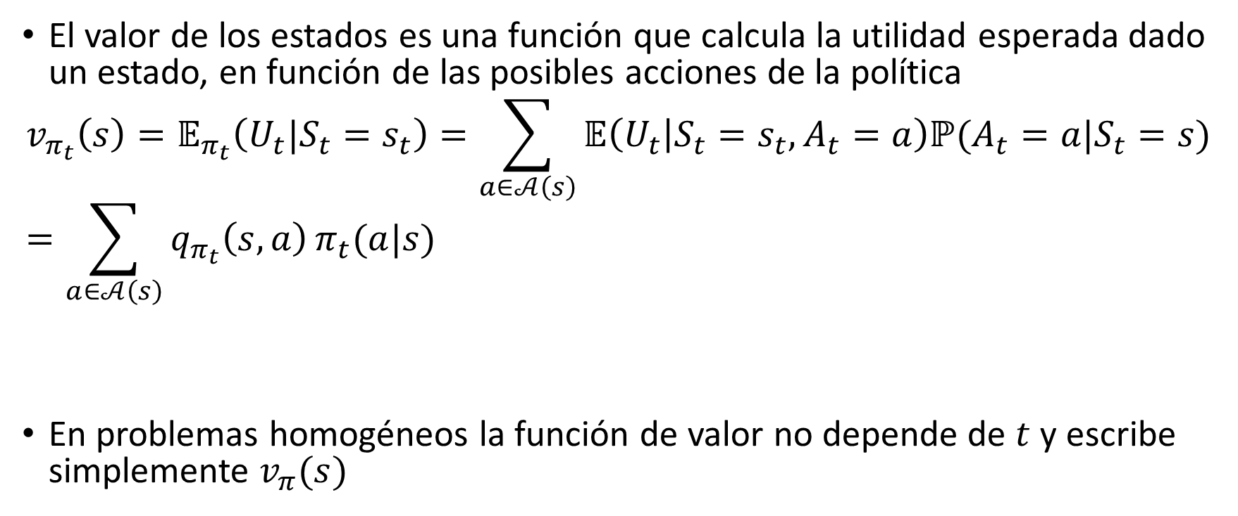

b. Valor de un estado
El valor de los estados es una función que calcula la utilidad esperada dado un estado, en función de las posibles acciones de la política
$$v_{π_{t}}\left(s\right)=𝔼_{π_{t}}\left(U_{t}|S_{t}=s_{t}\right)=\sum_{a∈𝒜\left(s\right)}{𝔼\left(U_{t} | S_{t}=s_{t},A_{t}=a\right)ℙ(A_{t}=a|S_{t}=s}) \\ =\sum_{a∈𝒜\left(s\right)}{q_{π_{t}}\left(s,a\right)}π_{t}(a|s)$$
En problemas homogéneos la función de valor no depende de $t$ y escribe simplemente $v_{π}(s)$

Slide 21

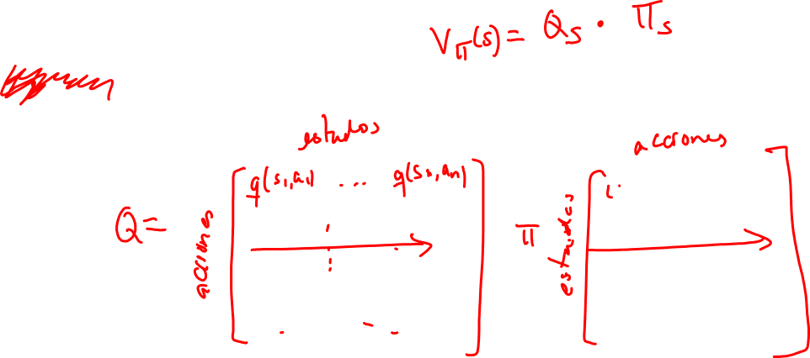
En forma matricial…
$$v_{π}=Qπ$$
donde

Slide 22
Tarea individual 1
Buscar un ejemplo de problema de aprendizaje por reforzamiento distinto a los que hemos dado
Identificar los elementos de un problema de aprendizaje por reforzamiento y MDP
Argumentar si se cumple la propiedad markoviana
Dar uno o varios ejemplos de políticas
Máximo dos cuartillas a computadora o a mano
Entregar escrito/impreso la próxima clase

